Slide 1
EUROPA.-LA VUELTA AL MUNDO EN 885 JARDINES.-FRANCIA.-K
Selección de textos y fotografías por
JOSE ELIAS BONELLS

Slide 2
Jardins de Marqueyssac
Situados en el departamento de la Dordogne en la
Región de Aquitania.
Los jardines del castillo de Marqueyssac, son una propiedad privada nacidos de una familia que procede del siglo XVII.
Es uno de los más bellos aciertos de los jardines románticos del siglo XIX.
En 1861 Julien de Cerval hereda este lugar, apasionado por los jardines hizo plantar miles de bojes

Slide 3
Lugar calificado por su parque histórico de 22 has. alrededor del castillo, mas de 6 Km de paseos sombreados y 150.000 bojes centenarios recortados y con el atractivo de miradores, rocallas, cascadas y teatros verdes.
Construido sobre un afloramiento rocoso, el jardín tiene extraordinarias vistas sobre el valle y los acantilados.
Los bojes plantados en el siglo XIX son puestos en valor con una fantasía llena de movimiento.
El jardín esta en restauración desde 1996,se encuentra en el Perigord francés.
Es el jardín más visitado del Perigord francés.

Slide 4
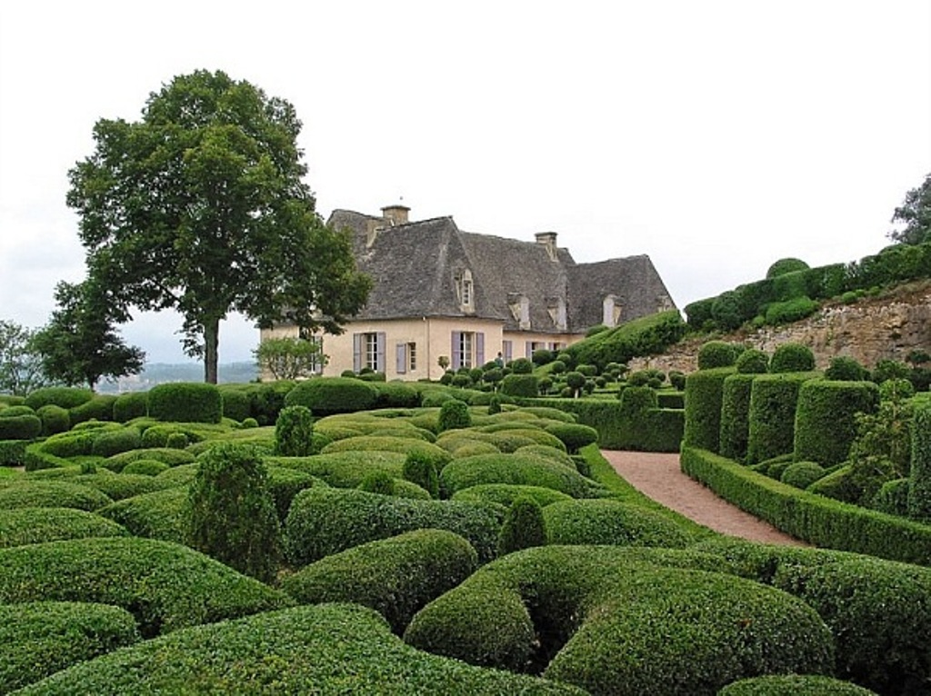
Notes:
Marqueyssac

Slide 5
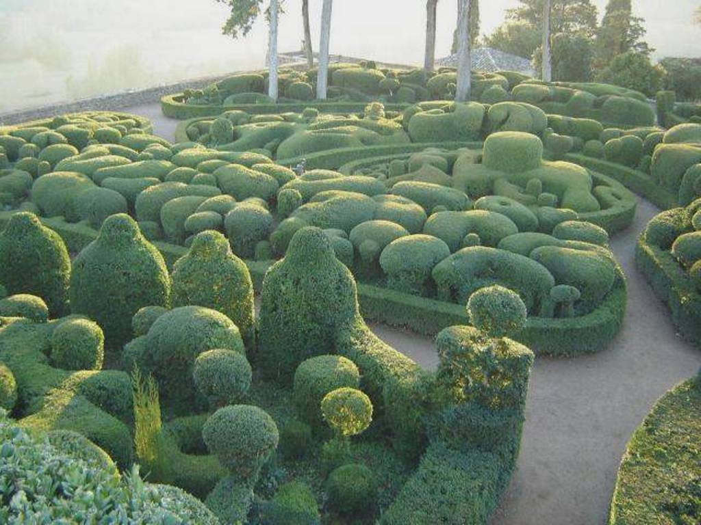
Notes:
Marqueyssac

Slide 6
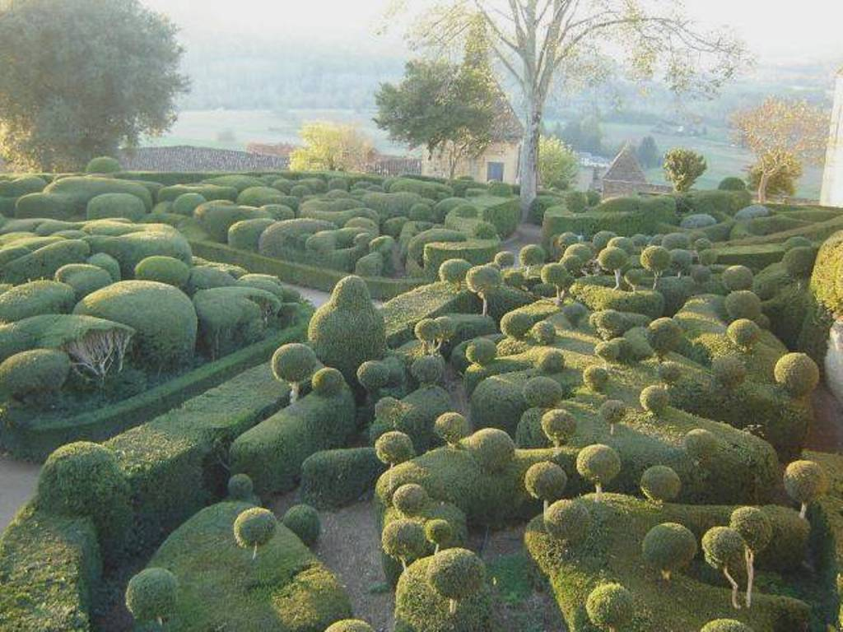
Notes:
Marqueyssac

Slide 7
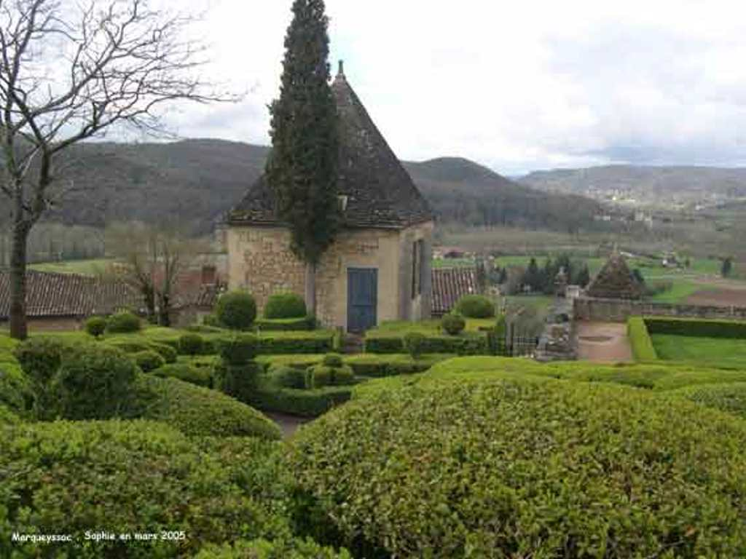
Notes:
Marqueyssac

Slide 8
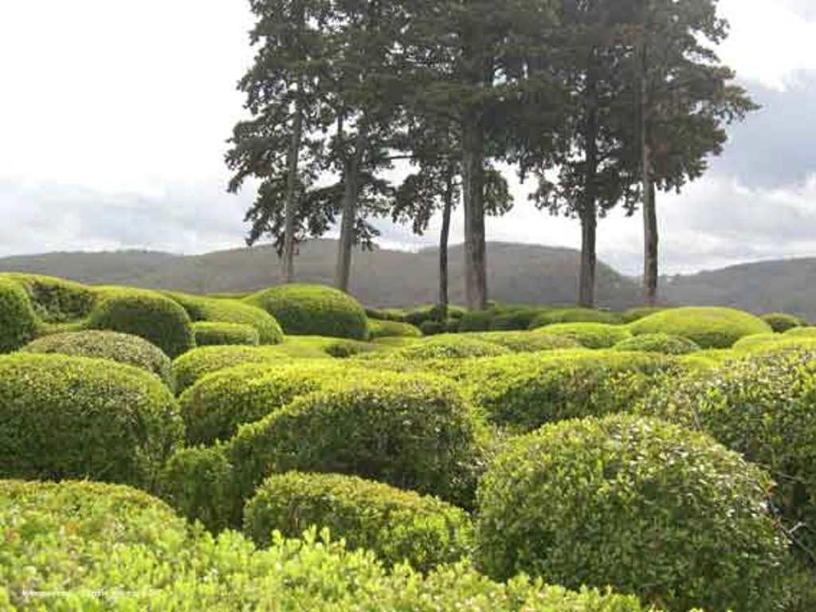
Notes:
Marqueyssac

Slide 9
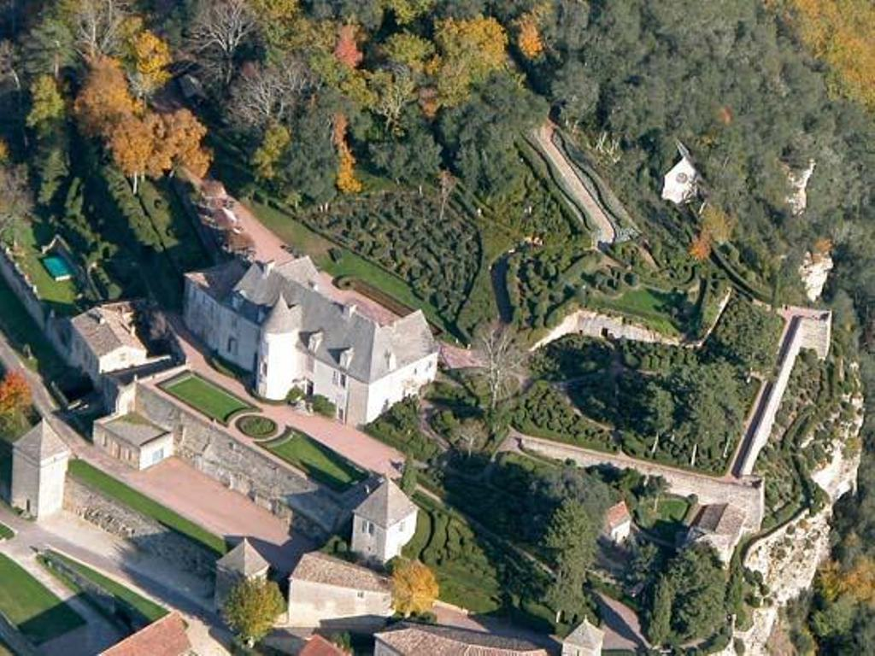
Notes:
Marqueyssac

Slide 10
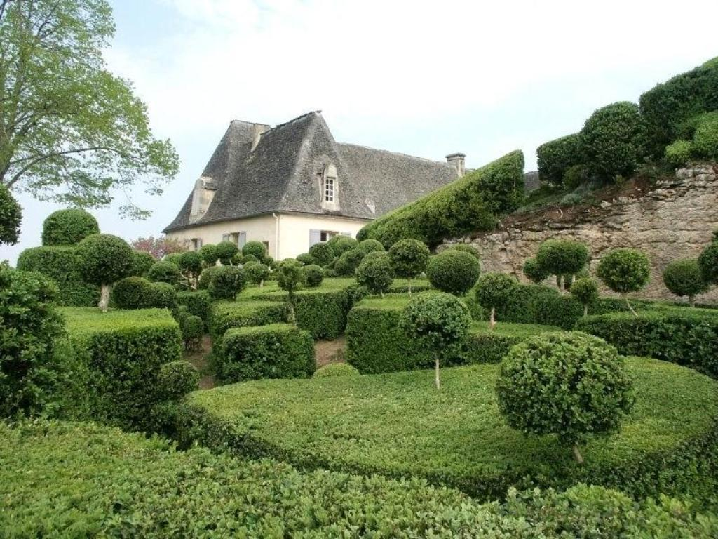
Notes:
Marqueyssac

Slide 11
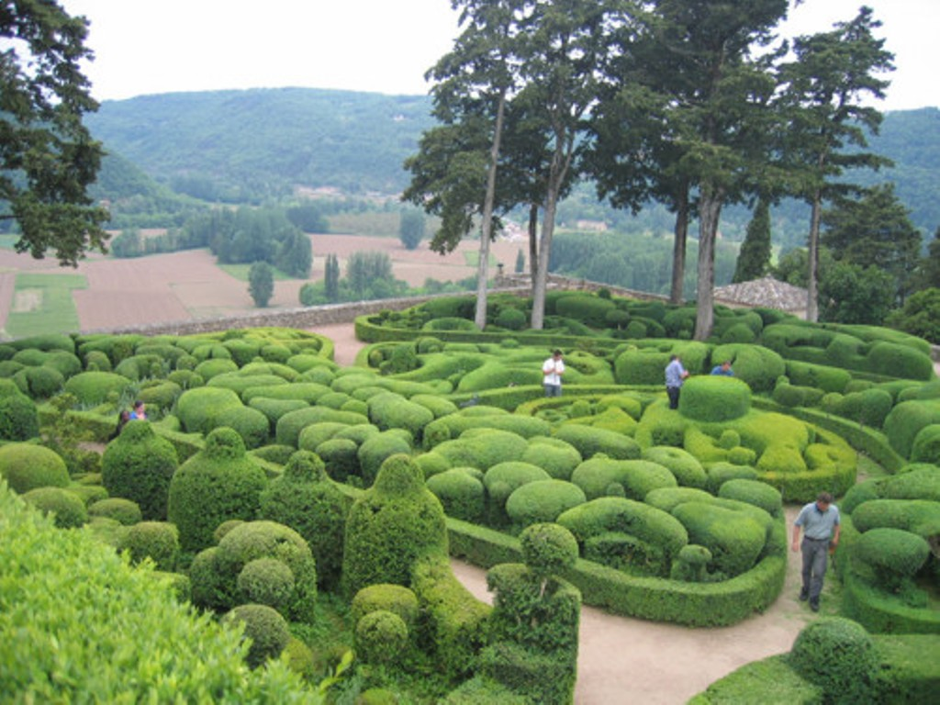
Notes:
Marqueyssac

Slide 12
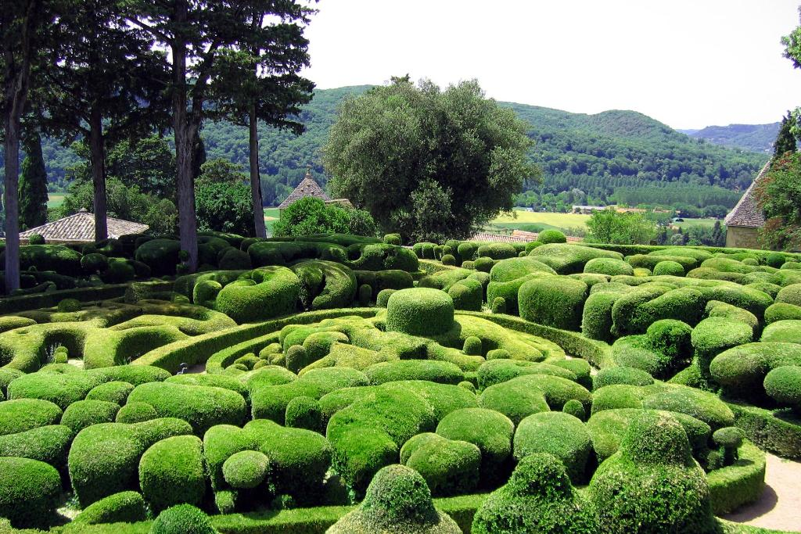
Notes:
Marqueyssac

Slide 13
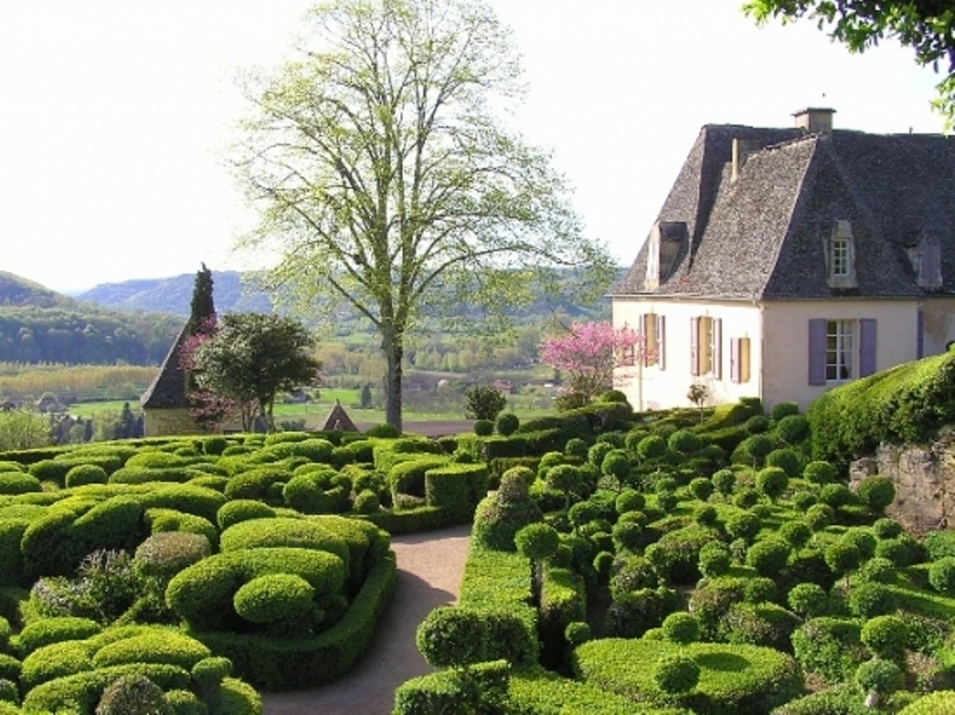
Notes:
Marqueyssac

Slide 14
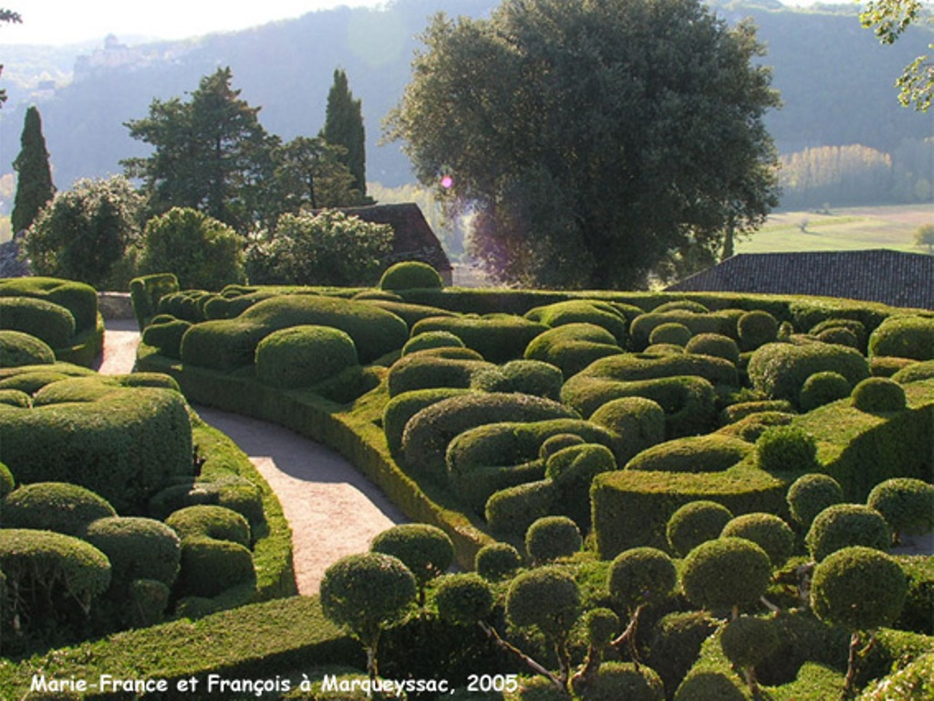
Notes:
Marqueyssac

Slide 15
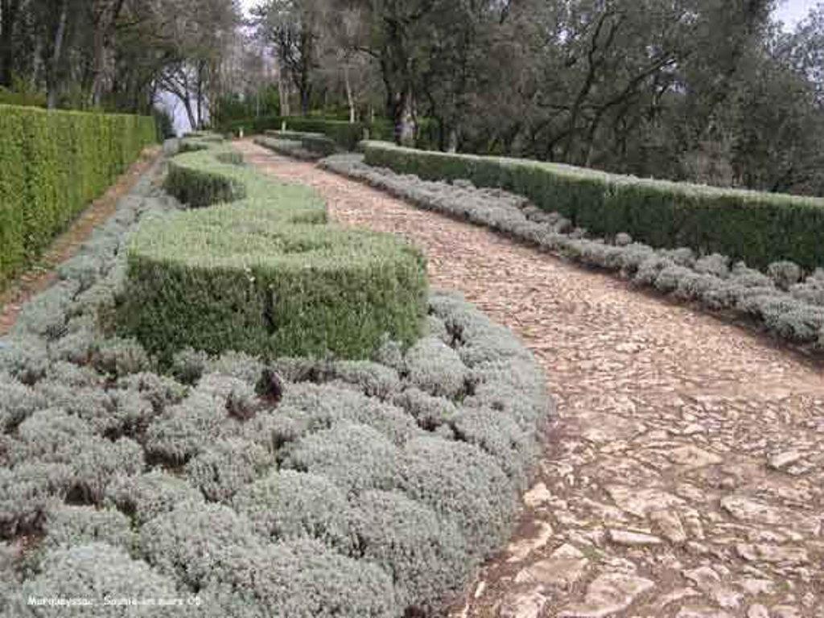
Notes:
Marqueyssac

Slide 16
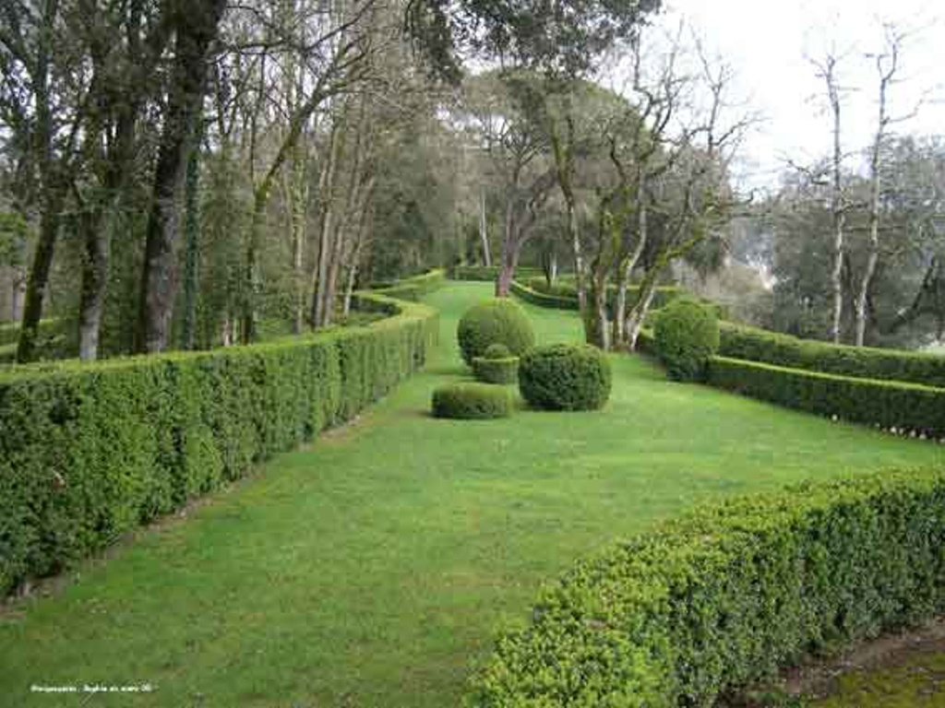
Notes:
Marqueyssac

Slide 17
Jardin de Claude Monet
Claude Monet pintor impresionista francés, construye en 1890 en Giverny.Francia, el famoso jardín con puente japonés.
Giverny esta a la orilla derecha del río Sena a 80 Km.de Paris.
Monet aficionado a la jardinería crea dos jardines, el Clos Normand de 1 ha. próximo a la casa, donde cultiva toda clase de flores.

Slide 18
El paseo central lo cubre con arcadas con rosales trepadores y el jardín acuático con el puente japonés y la colección de nenúfares en el estanque.
No le gustan los jardines demasiado organizados, intercambia plantas con sus amigos y consigue un jardín lleno de flores todo el año.
En 1983 adquiere un terreno vecino al otro lado de la carretera atravesado por un pequeño arroyo, a pesar de la oposición de los vecinos.

Slide 19
Crea los lagos convenciéndolos que las plantas que cultiva no envenenan las aguas.
La propiedad es legada por su hijo Michael a la Academia de Bellas Artes en 1966.
El jardín había sufrido importantes daños durante la II Guerra Mundial y en su estado de abandono.
El jardín es restaurado a su estado original gracias a las donaciones de mecenas americanos y franceses.

Slide 20
Hoy la Fundación Claude Monet administra y gestiona el espacio y la casa del pintor impresionista, desde 1980.
El jardín lo visitan 500.000 personas al año.
Es un destino turístico para los amantes del arte de los jardines.
En 1893 inicio las obras del jardín del agua, asimétrico, japonizado, exótico con sentido oriental de contemplación filosófica de la naturaleza.
Posee una colección de ninfas y nenúfares.

Slide 21
El jardín de la casa esta repleto de plantas de flor, iris, adormideras, clematis, etc.…donde las plantas anuales alternan con las vivaces con el fin de mantener una constante floración.
En los invernaderos se cultivan begonias, helechos exóticos y una gran colección de orquídeas.
La asociación del color azul con el amarillo es una de las combinaciones preferidas de Monet.

Slide 22
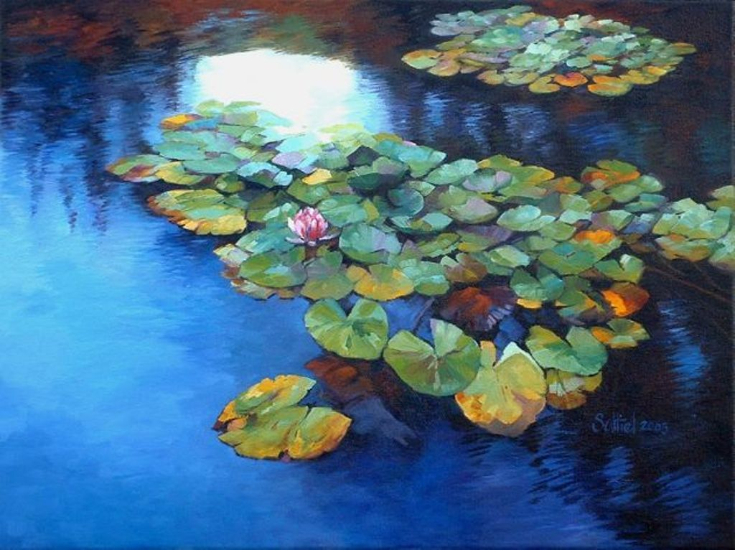
Notes:
Monet Garden

Slide 23
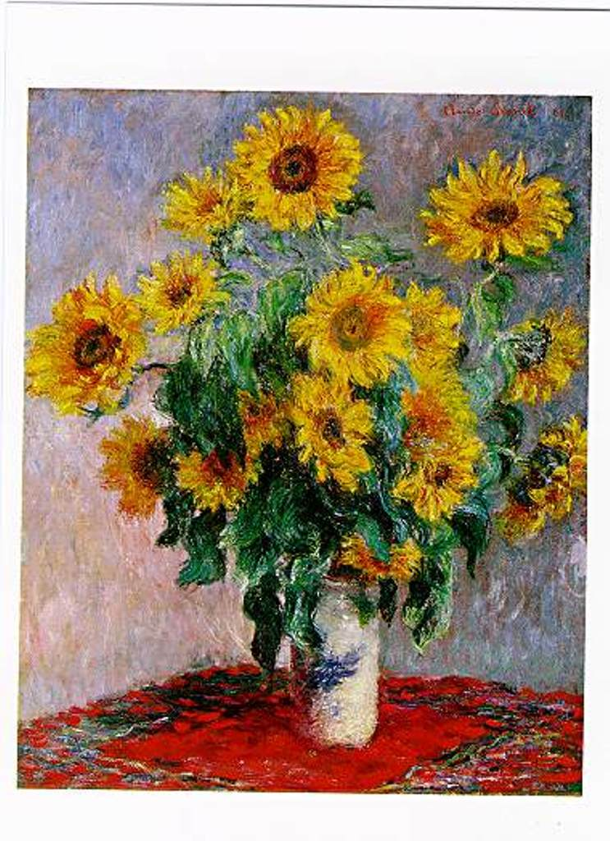
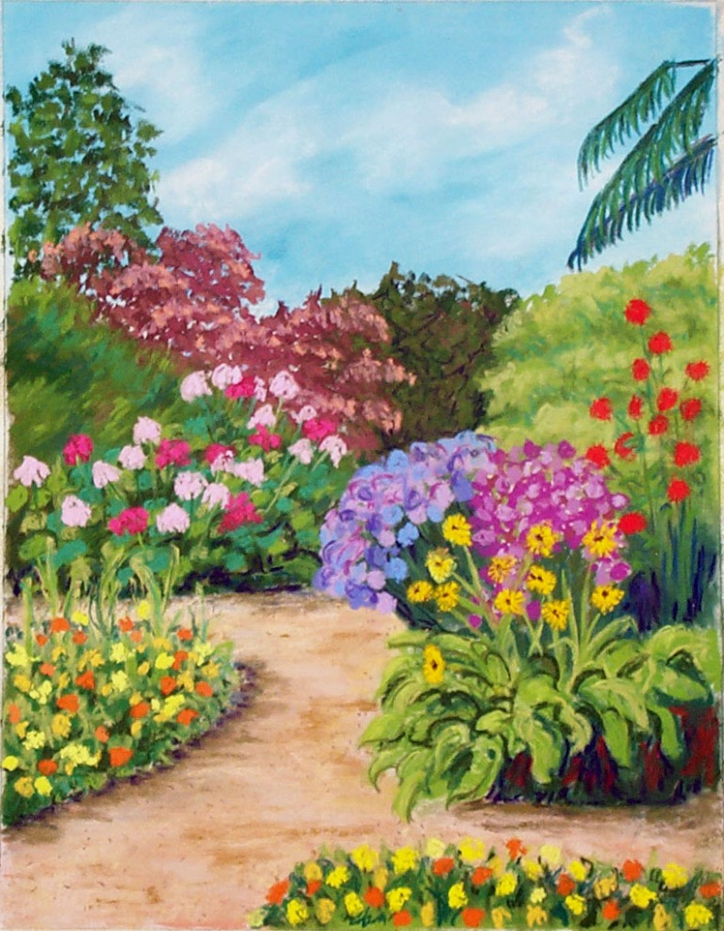
Notes:
Monet Gardens

Slide 24
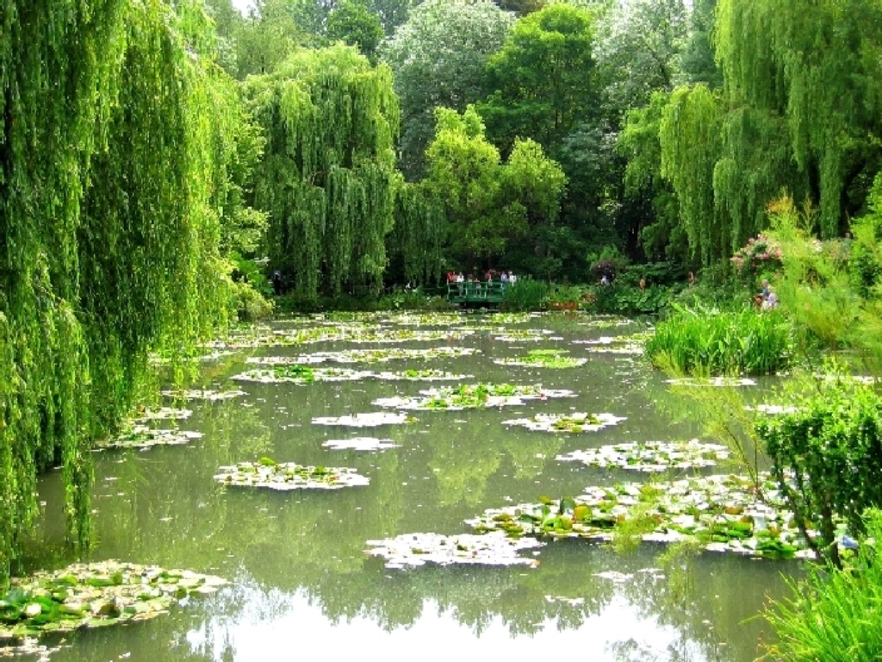
Notes:
Monet Gardens

Slide 25
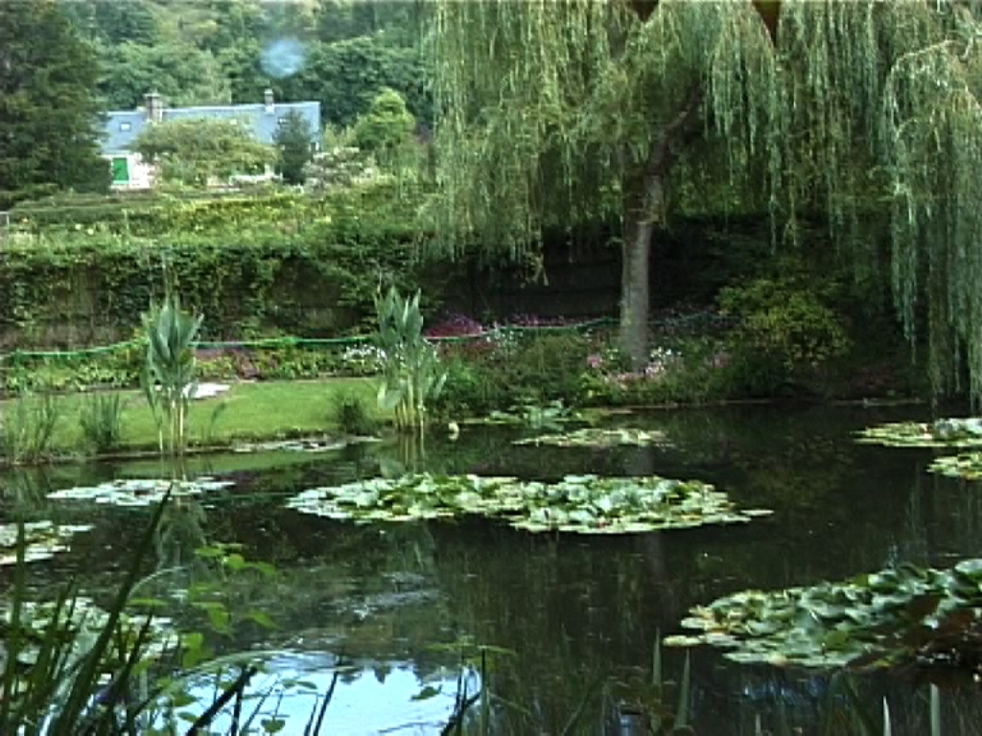
Notes:
Monet Gardens

Slide 26
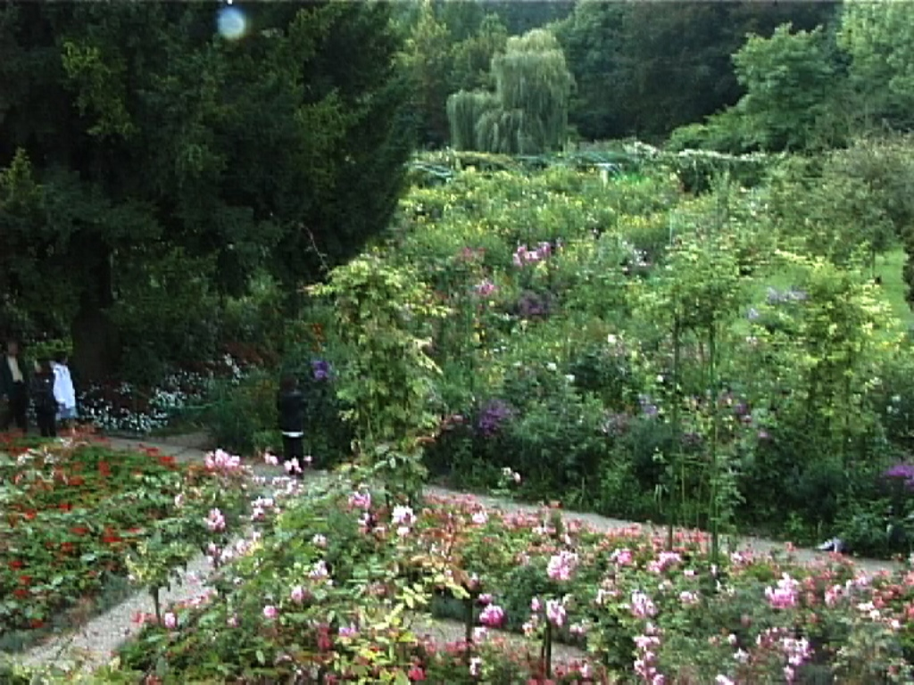
Notes:
Monet Gardens

Slide 27
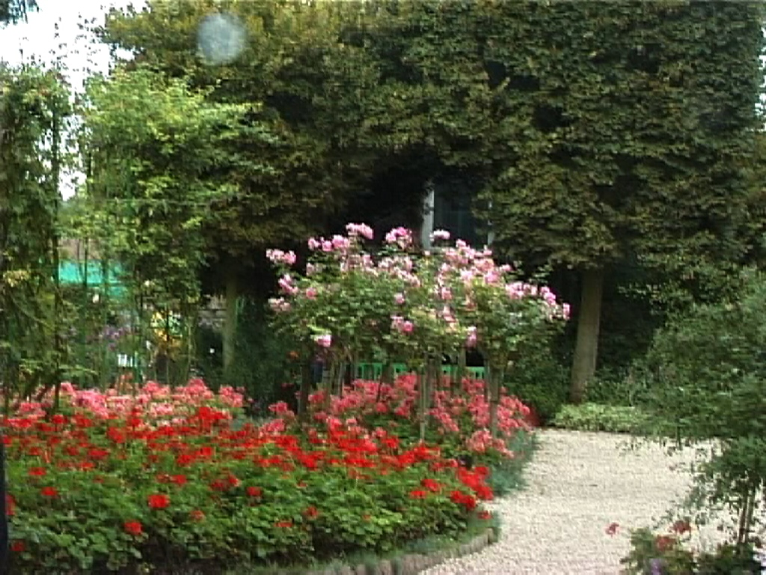
Notes:
Monet Gardens

Slide 28
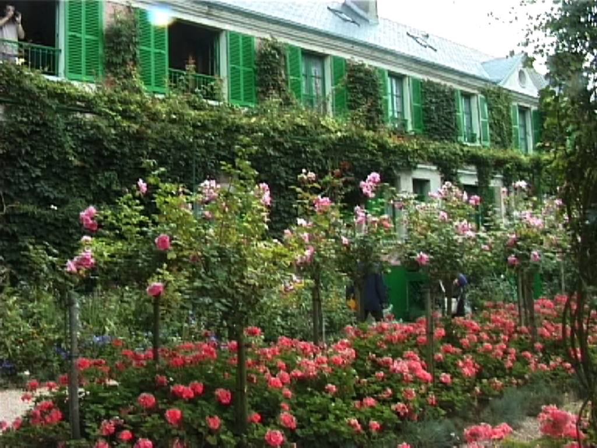
Notes:
Monet Gardens

Slide 29
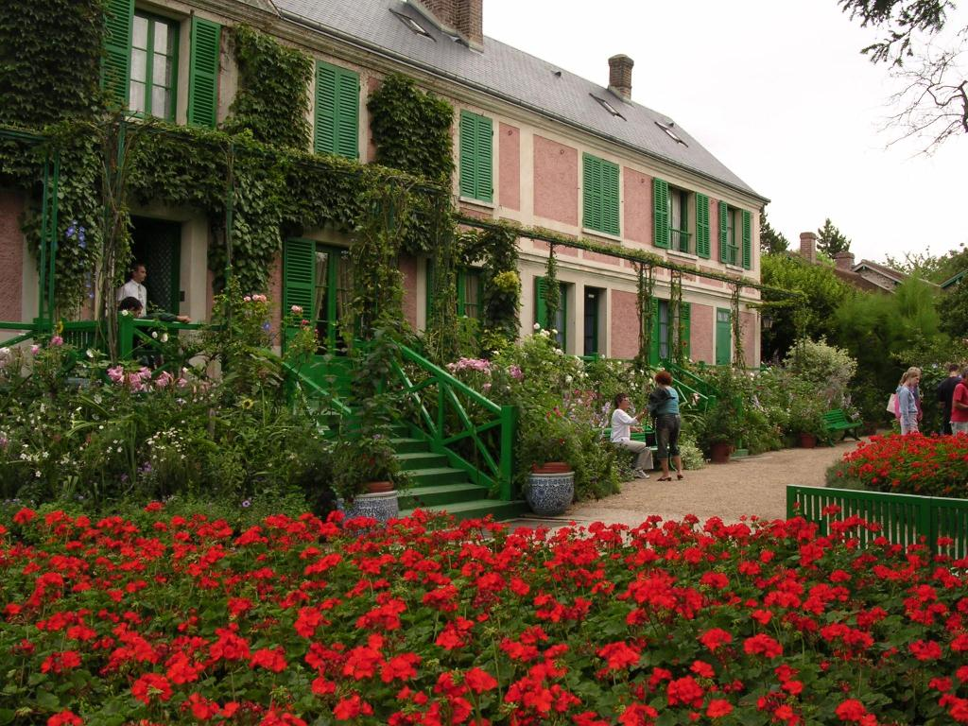
Notes:
Monet Gardens

Slide 30
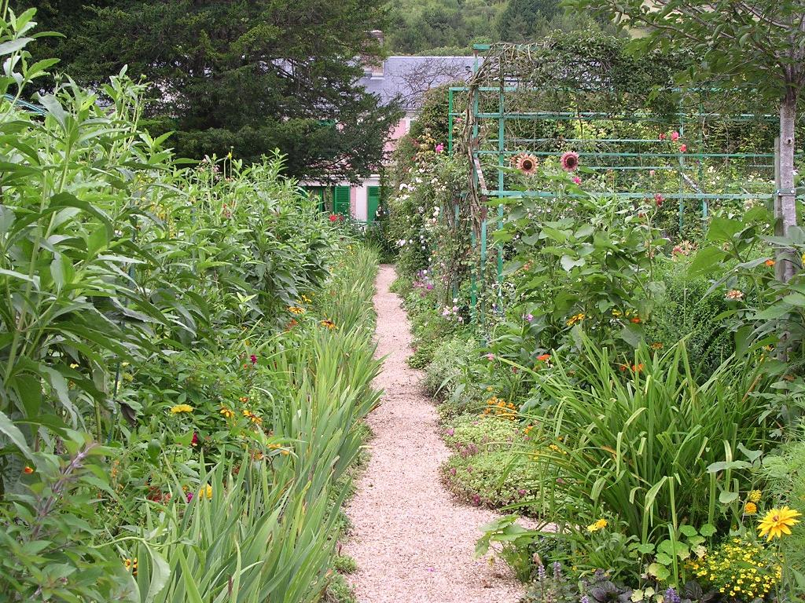
Notes:
Monet Gardens

Slide 31
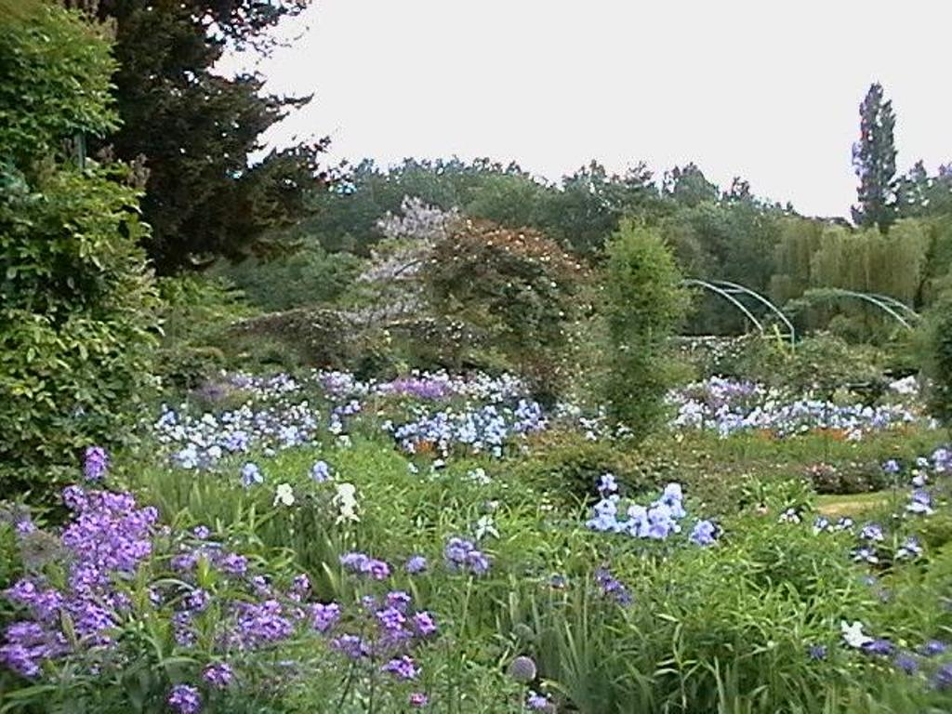
Notes:
Monet Gardens

Slide 32
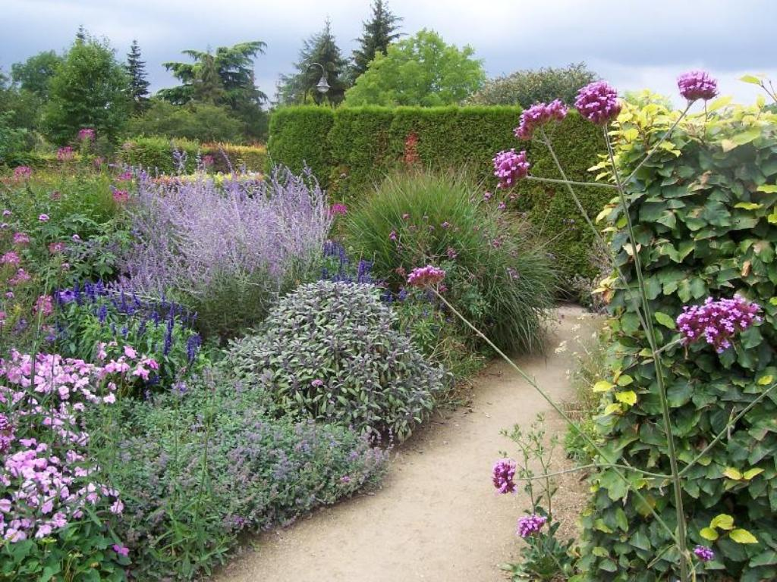
Notes:
Monet Gardens

Slide 33
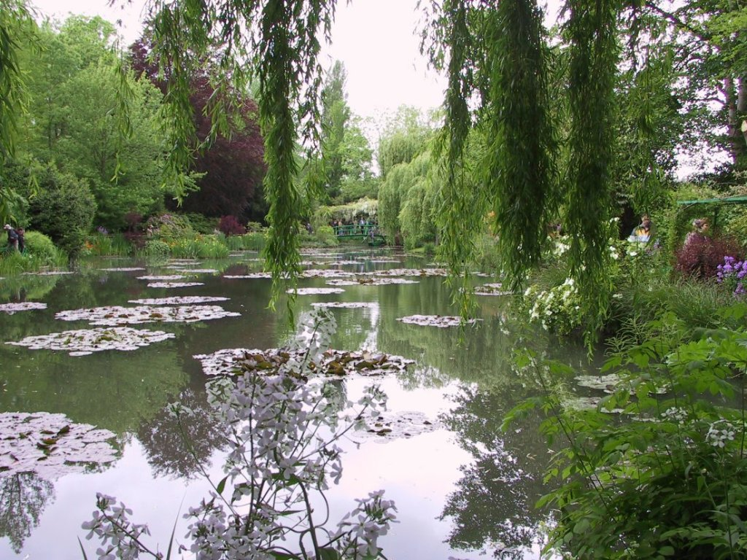
Notes:
Monet Gardens

Slide 34
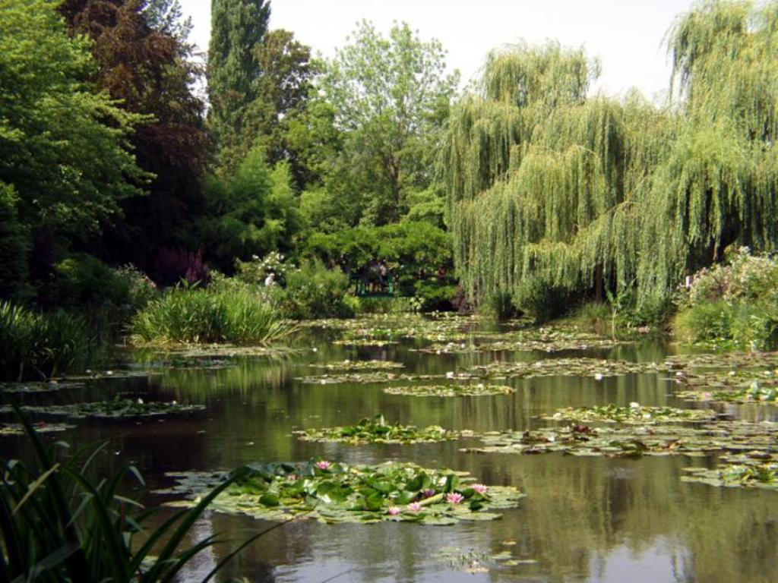
Notes:
Monet Gardens

Slide 35
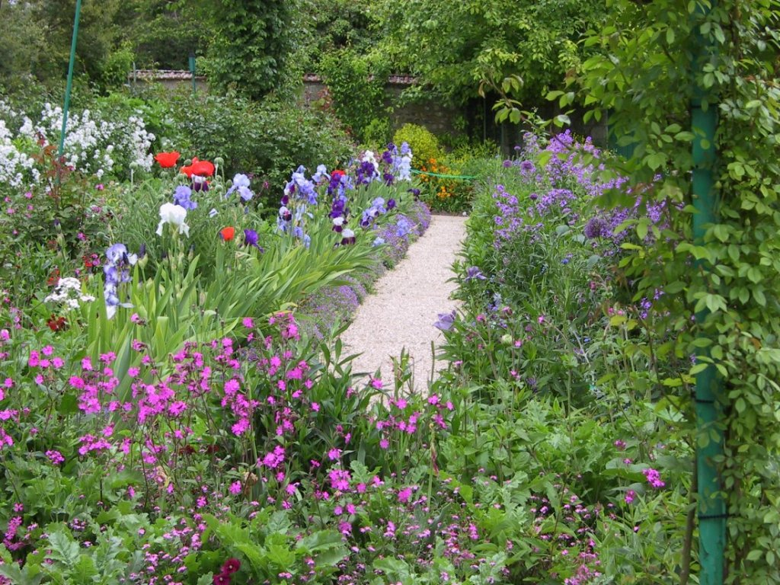
Notes:
Monet Gardens

Slide 36
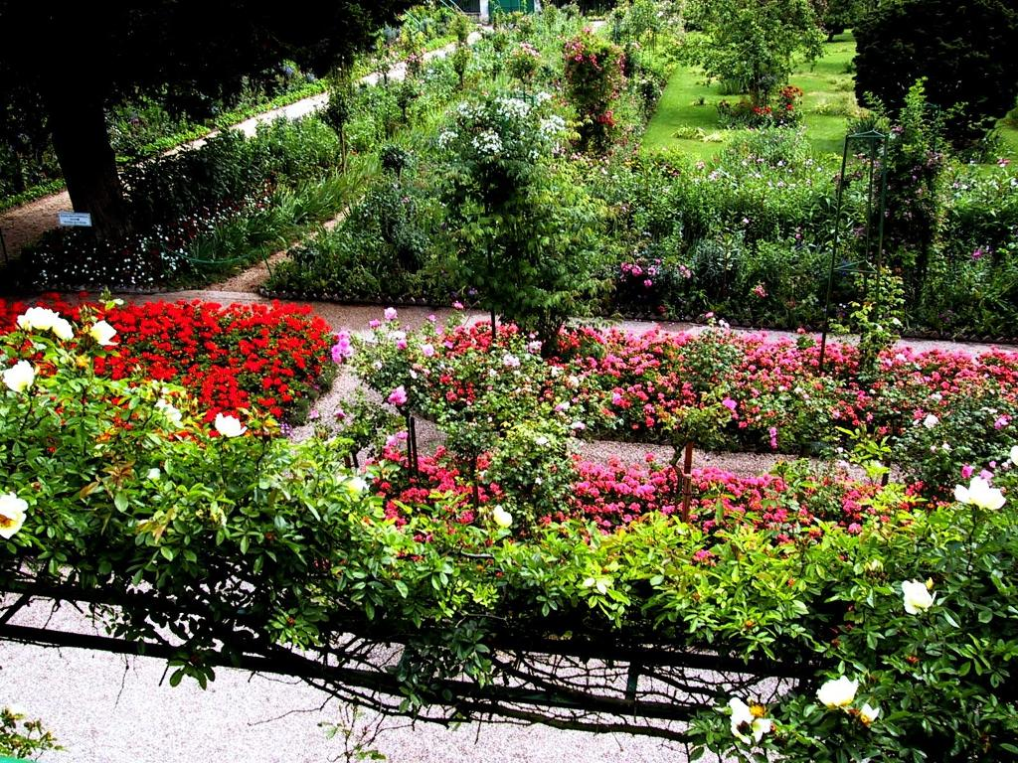
Notes:
Monet Gardens

Slide 37
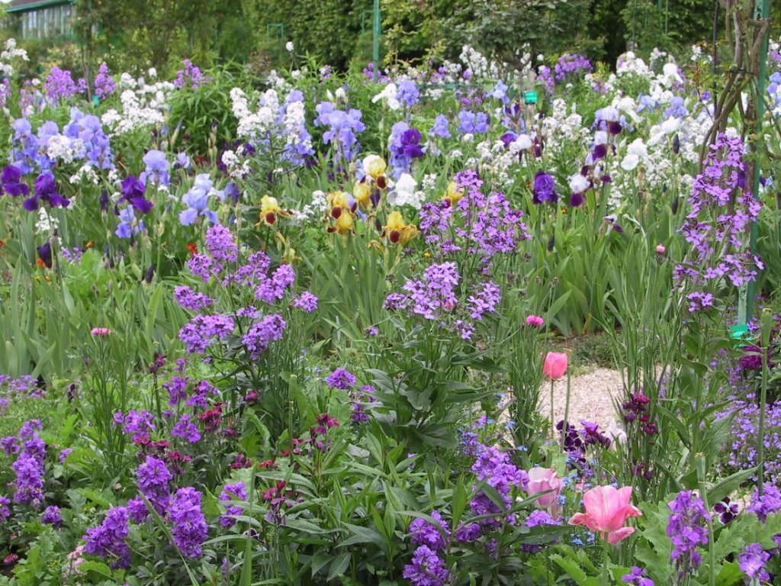
Notes:
Monet Gardens

Slide 38
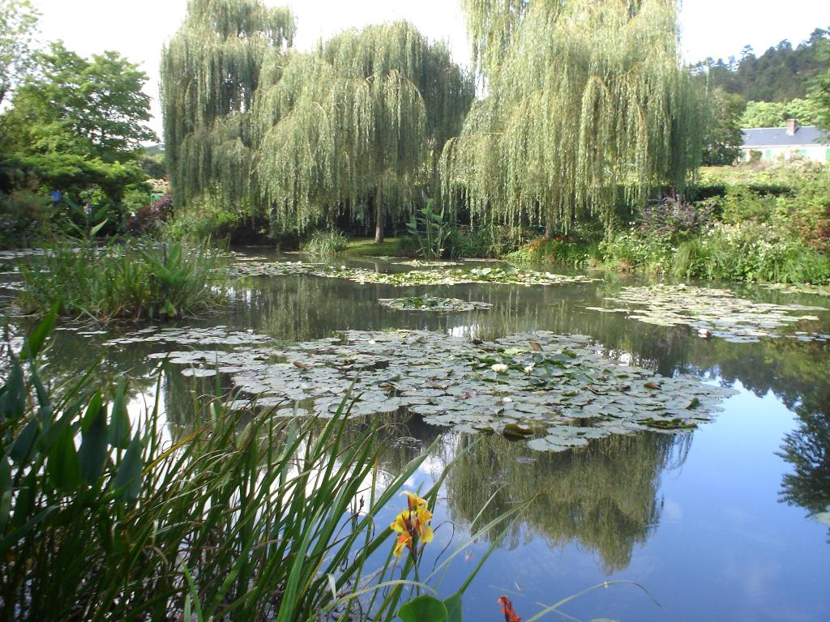
Notes:
Monet Gardens

Slide 39
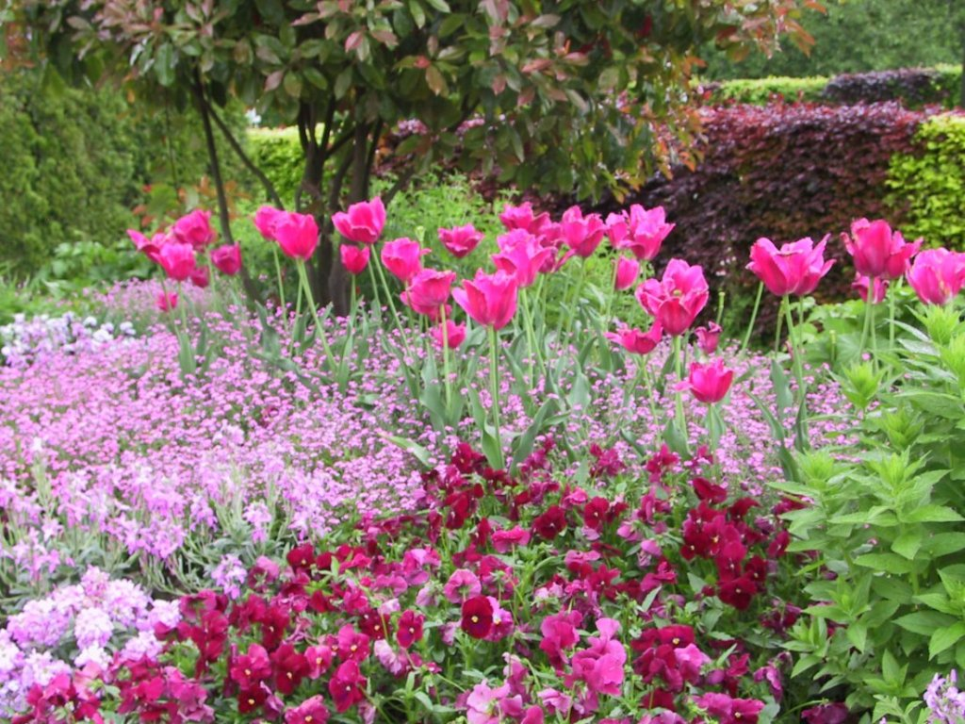
Notes:
Monet Garden

Slide 40
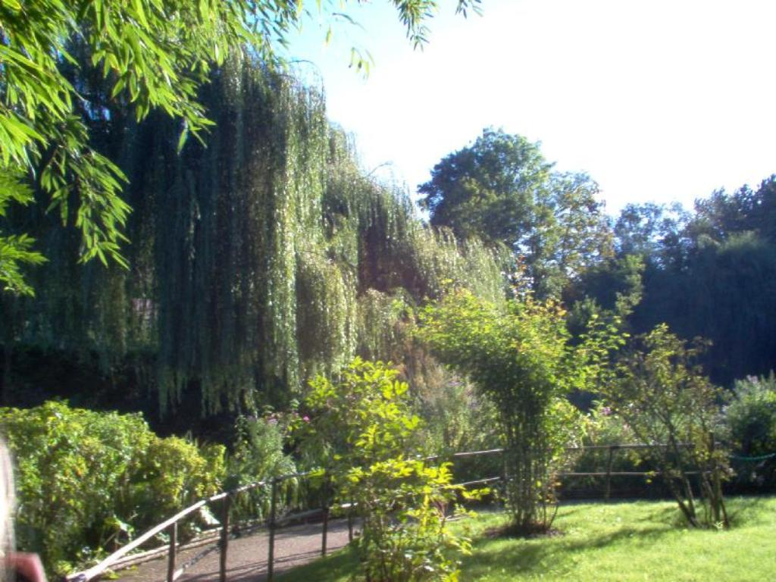
Notes:
Monet Garden

Slide 41
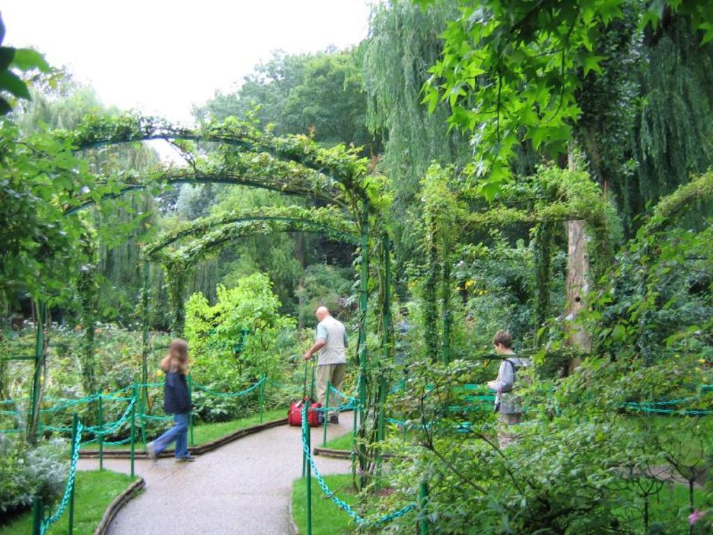
Notes:
Monet Garden

Slide 42
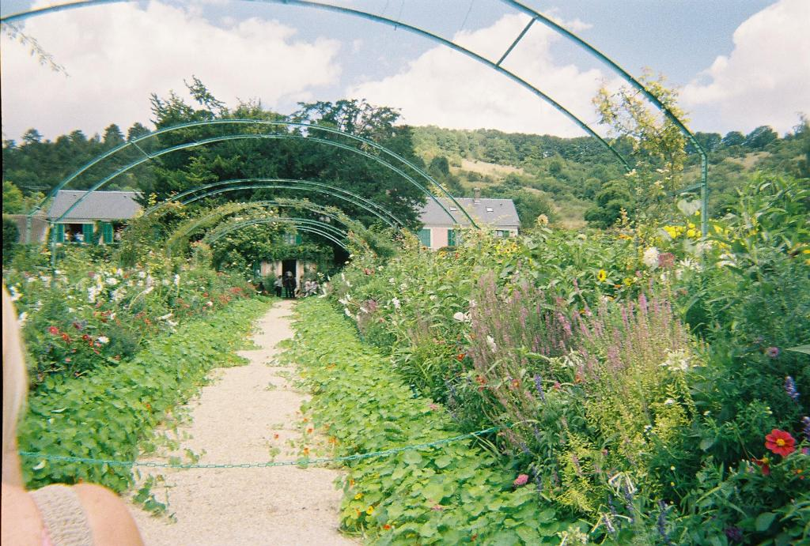
Notes:
Monet Gardens

Slide 43
Notes:
Monet Gardens

Slide 44
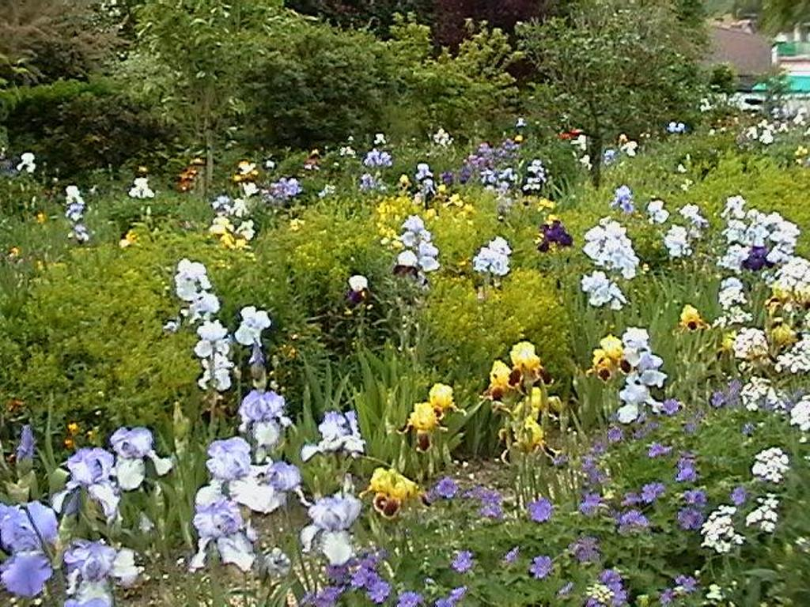
Notes:
Monet Garden

Slide 45
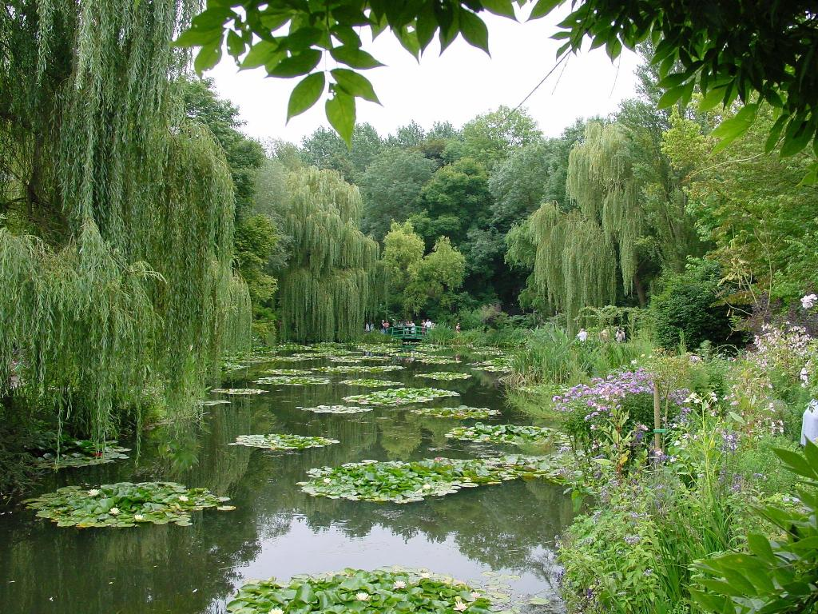
Notes:
Monet Garden

Slide 46
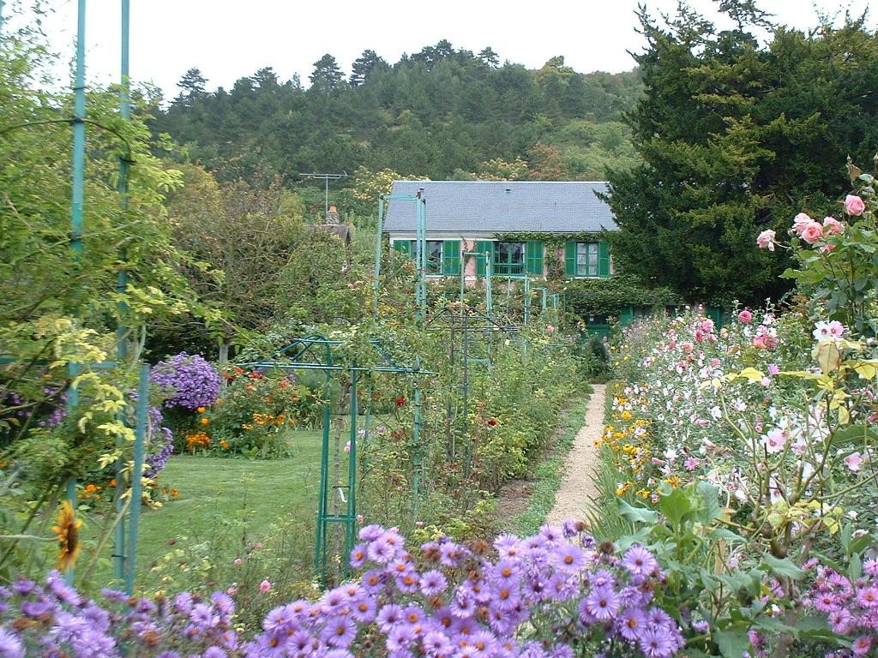
Notes:
Monet Garden

Slide 47
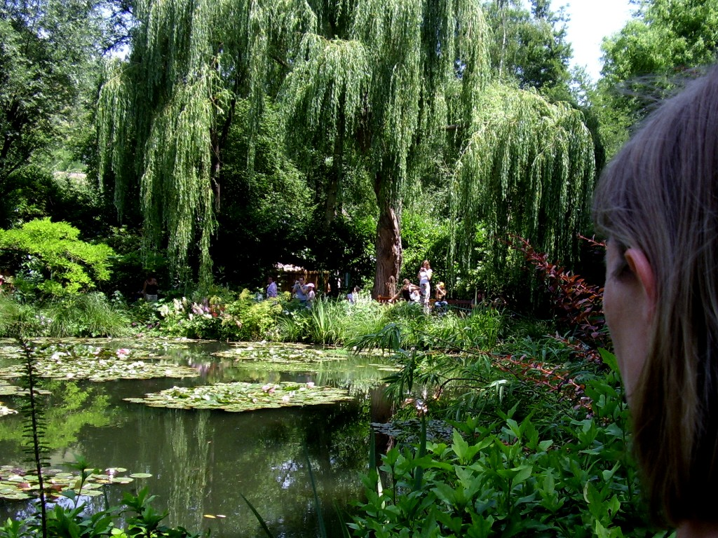
Notes:
Monet Gardens

Slide 48
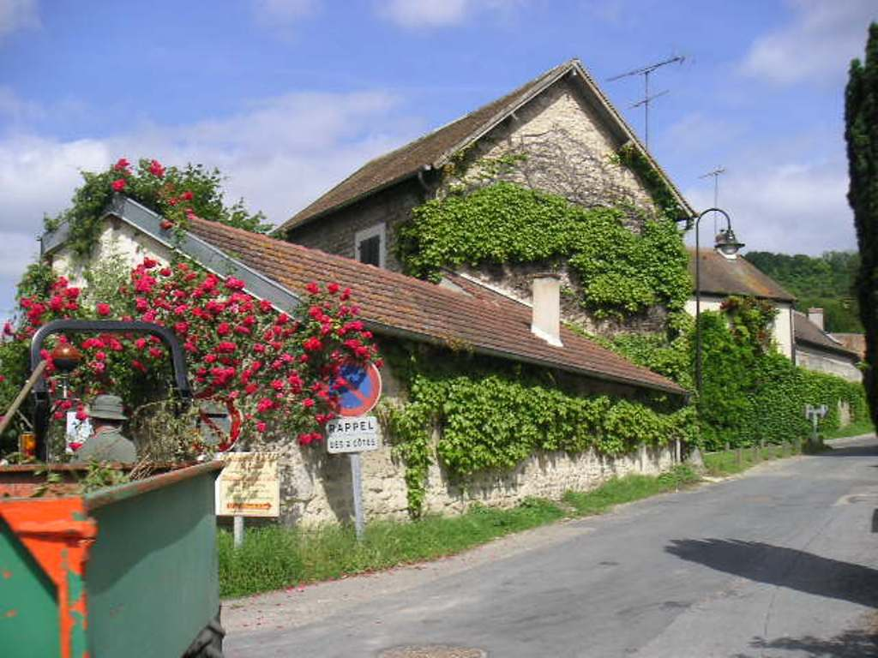
Notes:
Monet Gardens

Slide 49
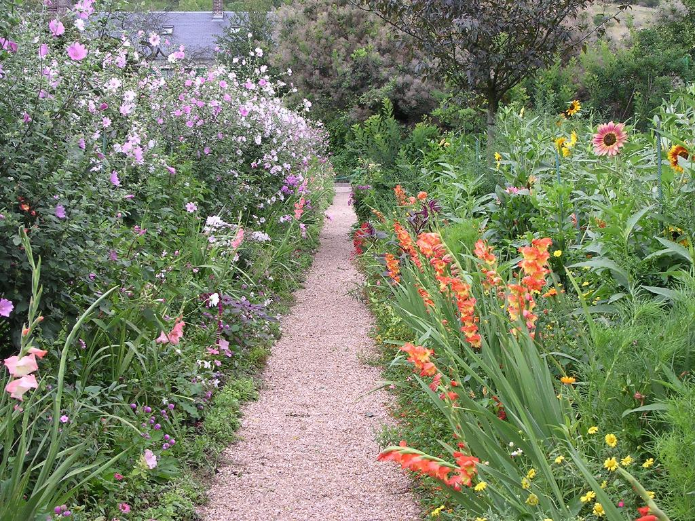
Notes:
Monet Garden

Slide 50
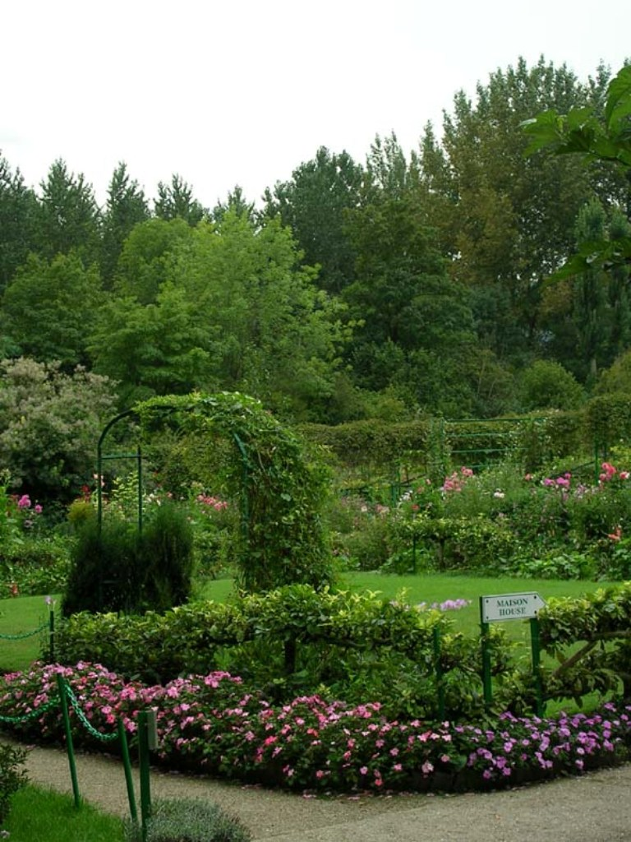
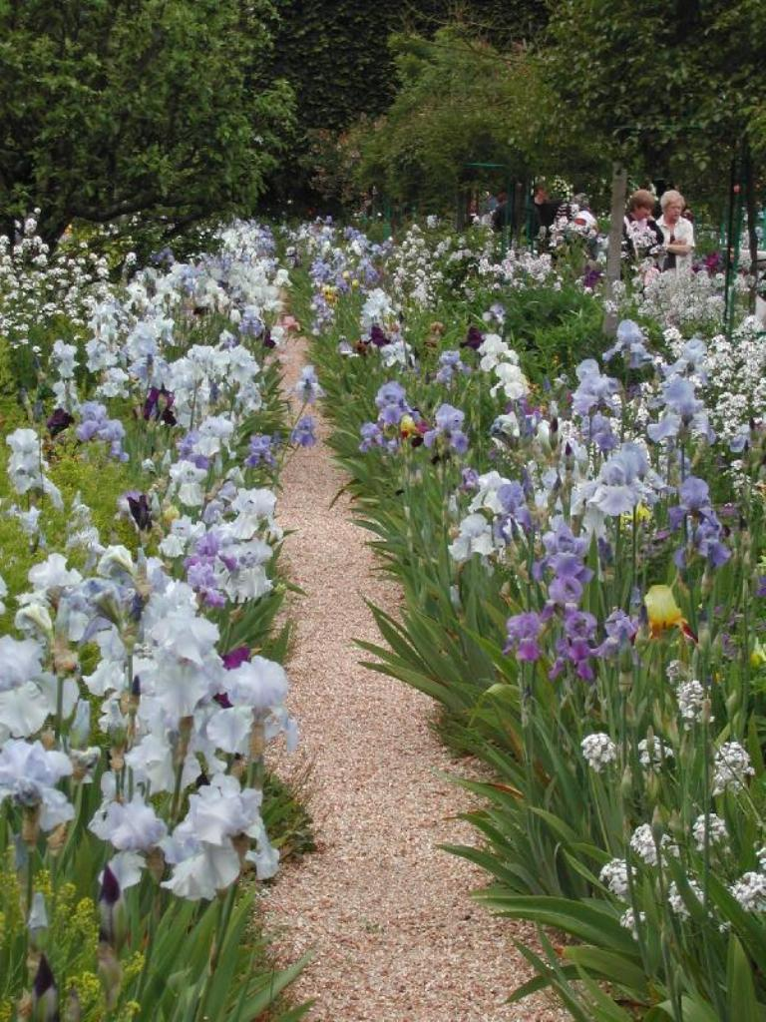
Notes:
Monet Garden

Slide 51
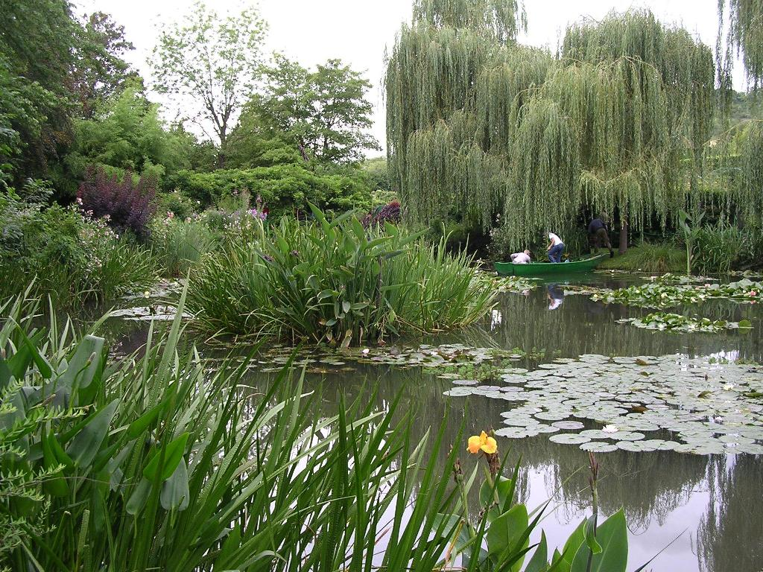
Notes:
Monet Garden

Slide 52
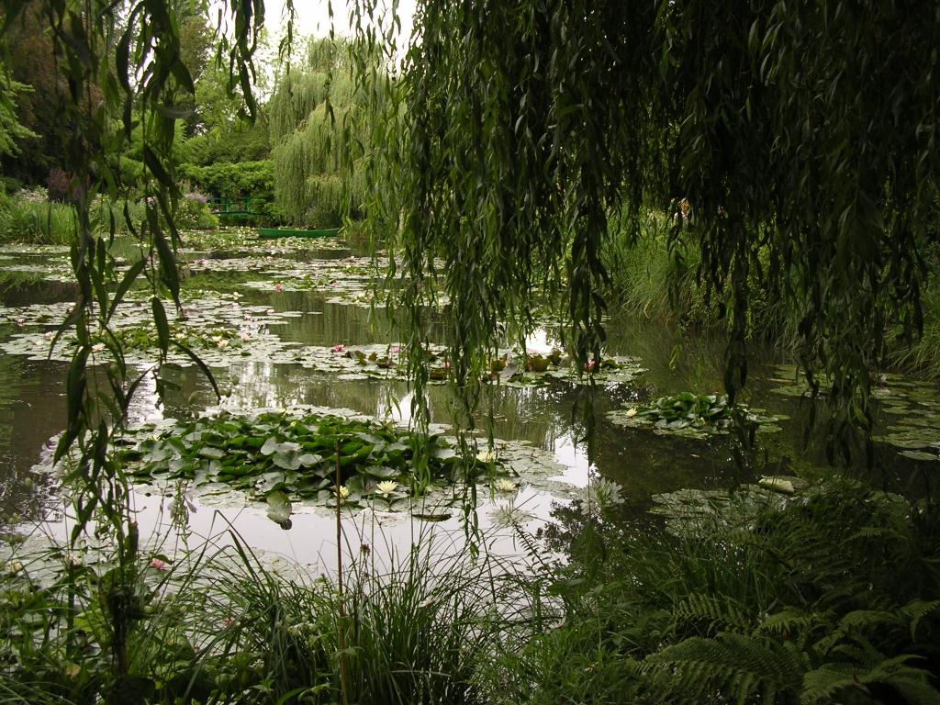
Notes:
Monet Garden

Slide 53
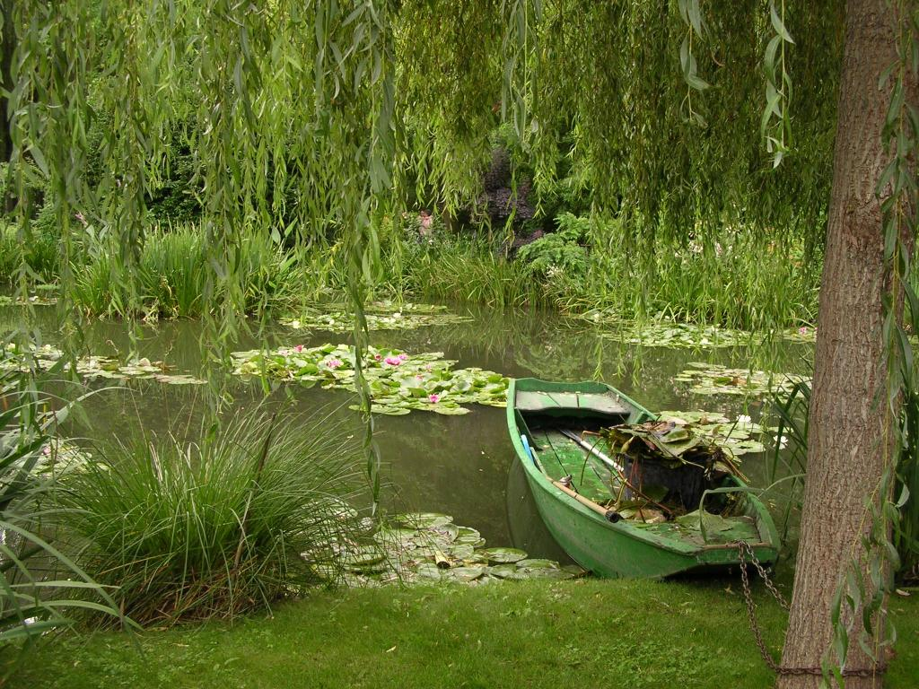
Notes:
Monet Garden

Slide 54
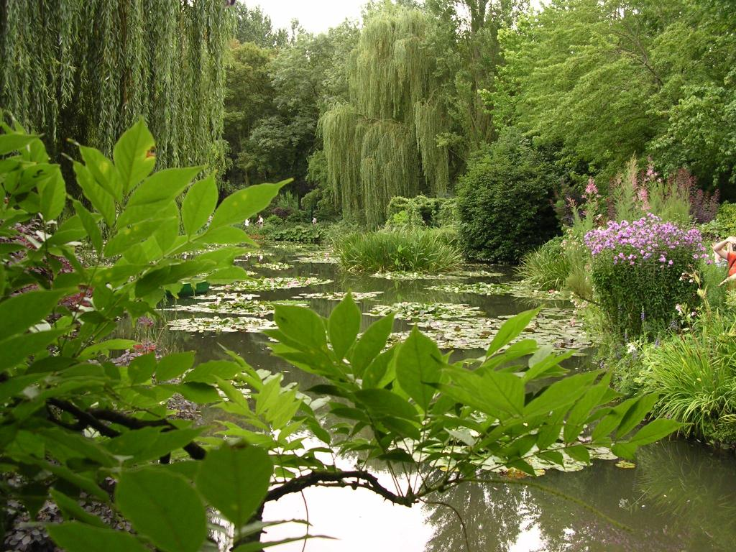
Notes:
Monet Garden

Slide 55
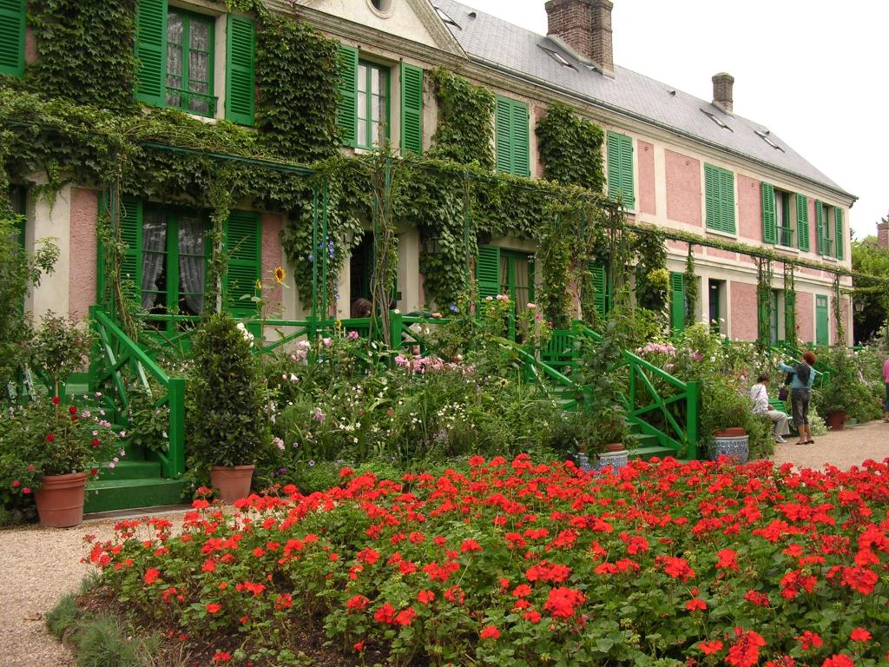
Notes:
Monet Garden

Slide 56
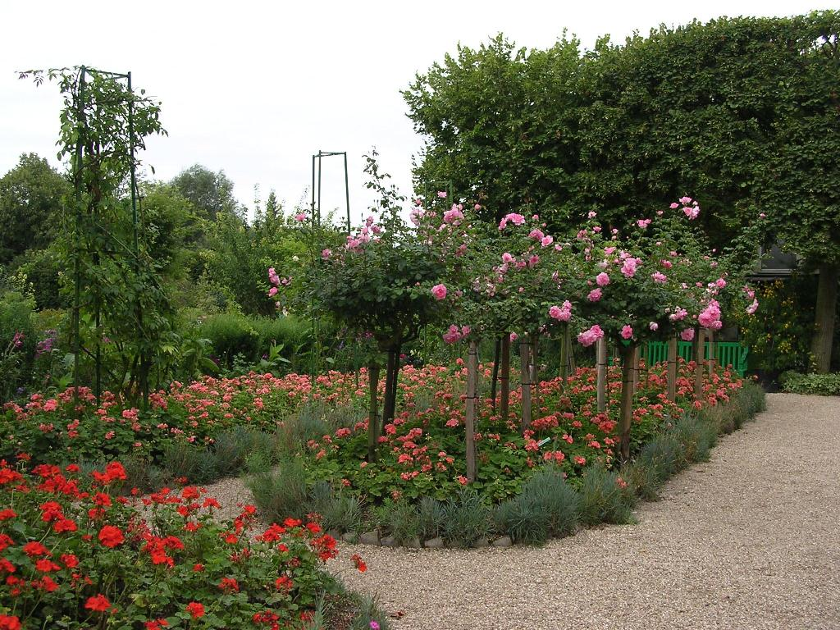
Notes:
Monet Garden

Slide 57
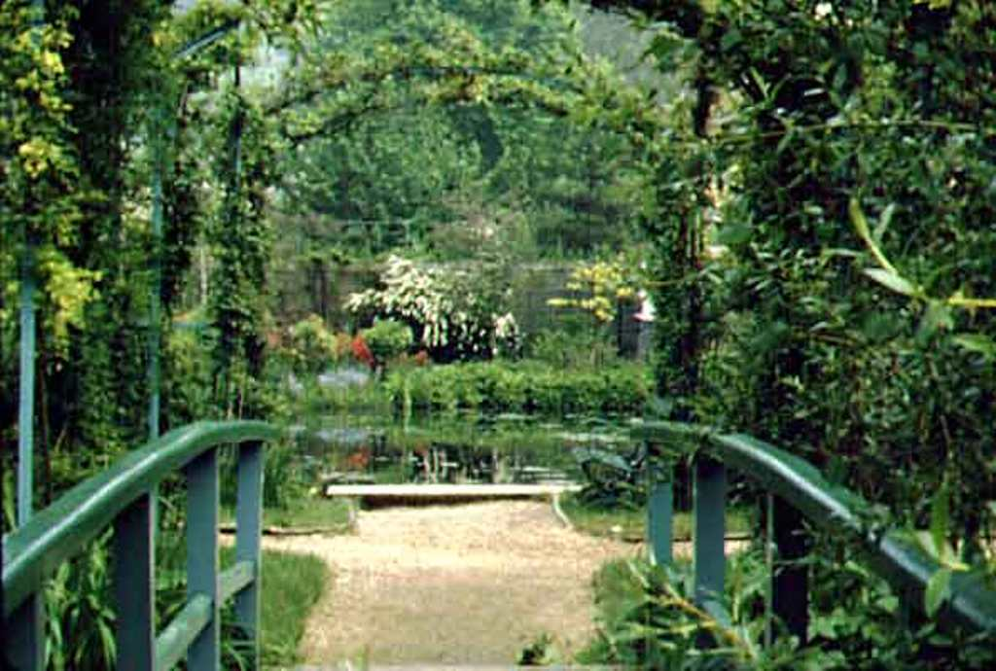
Notes:
Monet Garden

Slide 58

Notes:
Monet Garden

Slide 59

Notes:
Monet Garden

Slide 60

Notes:
Monet Gardens

Slide 61

Notes:
Monet Gardens

Slide 62

Notes:
Monet Gardens

Slide 63

Notes:
Monet Gardens

Slide 64

Notes:
Monet Gardens

Slide 65

Notes:
Monet Gardens

Slide 66
Musee Rodin
El museo Rodin está en el distrito 7 de París. Abrió sus puertas en 1919 en el antiguo hôtel Biron y muestra el trabajo del escultor Auguste Rodin.
Rodin residió en el hôtel Biron, adquirido por el estado francés en 1905.
Contiene esculturas de Rodin (El Pensador, El Beso) y otras, además de trabajos de otros artistas como Camille Claudel, Vincent van Gogh y Pierre-Auguste Renoir.

Slide 67

Notes:
Musee Rodin

Slide 68

Notes:
Musee Rodin

Slide 69

Notes:
Musee Rodin

Slide 70

Notes:
Musee Rodin

Slide 71

Notes:
Musee Rodin

Slide 72

Notes:
Musee Rodin

Slide 73

Notes:
Musee Rodin

Slide 74

Notes:
Musee Rodin

Slide 75

Notes:
Musee Rodin

Slide 76
Nimes
El jardín de la Fontaine es un lugar de sumo interés. Jacques Pierre Mareschal, director de fortificaciones del Languedoc, fue quien hizo los trabajos, junto con el arquitecto de Nimes Gabriel Dardailhon.
El trabajo fue excelente.
En las proximidades de las viejas fuentes, recuperadas, diseñaron un jardín de estilo francés, con abundante estatuaria, y un circuito monumental para el discurrir de las aguas.

Slide 77
Jardines, fuente, estatuaria, templo, y la Tour Magne, que corona el cerro, integran un lugar especialmente propicio para el paseo y el descanso.
Jardín de La Fontaine
En el siglo XVI un ingeniero militar organizó el entorno de las viejas fuentes, sobre una zona de población romana y medieval abandonada.

Slide 78

Notes:
Nimes.-La Fontaine

Slide 79

Notes:
Nimes.-La Fontaine

Slide 80

Notes:
Nimes

Slide 81
Palais de Berbie
Una fortaleza del los siglos XIII y XIV.
Originalmente fue arzobispado, ahora museo de Toulouse-Lautrech.
Los jardines han sido restaurados.

Slide 82

Notes:
Palais de la Berbie

Slide 83

Notes:
Palais de Berbie

Slide 84
Parc André Citroën
Parque André Citroën es de 14 hectáreas (35 acres) de parque público situado en la margen izquierda del Sena, río en el distrito XVe de París.
El parque fue construido en el emplazamiento de una antigua planta de fabricación de automóviles Citroën, y lleva el nombre de su fundador André Citroën.
En 1915, Citroën construyó su fábrica en la ribera del Sena, sino que operaban allí hasta el cierre en la década de 1970.

Slide 85
En ese momento, 24 hectáreas fueron así liberados y se incluyen en la urbanización de la capital "," la política y dio lugar al parque André Citroën.
Fue creado a principios de la década de 1990 y fue inaugurado oficialmente en 1992.
Responsables de su diseño son los diseñadores del paisaje francés Gilles Clément y Alain Provost, y los arquitectos Patrick Berger,Jean-François Jodry y Jean-Paul Viguier.
El parque está construido alrededor de una central, de césped rectangular de aproximadamente 273 por 85 metros de tamaño.

Slide 86
Es adornado con dos pabellones de efecto invernadero (alojamiento de plantas exóticas y la vegetación mediterránea) en la oriental.
El borde sur del césped está delimitada por un canal monumental - el "Jardin de la Metamorfosis" - compuesto por un espejo de agua elevado que llega a través de cámaras de granito, bordeado por una pasarela suspendida.
En el lado Norte son dos conjuntos de pequeños jardines: los seis "Jardines de serie", cada uno con un paisaje diferente y de diseño arquitectónico, y un "jardín en movimiento“.

Slide 87
Presenta las hierbas silvestres seleccionadas para responder a diferentes tasas de velocidad del viento.
Un camino de 630 metros lo atraviesa en diagonal .
Desde 1999, el parque ha sido el hogar de un globo de gas amarrados.
Se permite a los visitantes por encima de la ciudad de París, y actualmente es operado por el Banque Populaire.

Slide 88

Notes:
Parc André Citroën

Slide 89

Notes:
Parc André Citroën

Slide 90

Notes:
Parc André Citroën

Slide 91

Notes:
Parc André Citroën

Slide 92

Notes:
Parc André Citroën

Slide 93

Notes:
Parc André Citroën

Slide 94

Notes:
Parc André Citroën

Slide 95

Notes:
Parc André Citroën

Slide 96

Notes:
Parc André Citroën

Slide 97

Notes:
Parc André Citroën

Slide 98

Notes:
Parc André Citroën

Slide 99

Notes:
Parc André Citroën

Slide 100

Notes:
Parc André Citroën

Slide 101

Notes:
Parc André Citroën

Slide 102
Parc e la Tête d´Or
Parc de la Tête d'Or (literalmente, cabeza de Oro Park), en Lyon central, es el parque urbano más grande de Francia en 117 hectáreas.
Situado en el distrito 6 º, que cuenta con un gran lago en el que la navegación se realiza durante los meses de verano.
Debido al número relativamente pequeño de otros parques en Lyon, este recibe un gran número de visitantes durante el verano, y es un destino frecuente para los corredores y los ciclistas.

Slide 103
En el extremo norte del parque, hay un pequeño zoológico con jirafas, elefantes, tigres y otros animales.
También hay equipamientos deportivos, como un velódromo, petanca, mini-golf, equitación, e incluso un tren en miniatura.

Slide 104

Notes:
Parc de la Tête d´Or

Slide 105

Notes:
Parc de la Tête d´Or

Slide 106

Notes:
Parc de la Tête d´Or

Slide 107

Notes:
Parc de la Tête d´Or.-Guiñol

Slide 108

Notes:
Parc de la Tête d´Or

Slide 109

Notes:
Parc de la Tête d´Or

Slide 110

Notes:
Parc de la Tête d´or

Slide 111

Notes:
Parc de la Tête d´or

Slide 112

Notes:
Parc de la Tête d´Or

Slide 113

Notes:
Parc de la Tête d´Or

Slide 114

Notes:
Parc de la Tête d´Or

Slide 115

Notes:
Parc de la Tête d´Or

Slide 116

Notes:
Parc de la Têtet d´Or

Slide 117

Notes:
Parc de la Tête d´Or

Slide 118

Notes:
Parc de la Tête d´Or

Slide 119

Notes:
Parc de la Tète d´Or

Slide 120

Notes:
Parc de la Tête d´Or

Slide 121

Notes:
Parc de la Tête d´Or.-Orangerie

Slide 122

Notes:
Parc de la Tète d´Or

Slide 123

Notes:
Parc de la Tête d´Or

Slide 124

Notes:
Parc de la Tête d´Or

Slide 125

Notes:
Parc de la Tête d´Or

Slide 126

Notes:
Parc de la Tête d´Or

Slide 127

Notes:
Parc de la Tête d´Or

Slide 128

Notes:
Parc de la Tête d´Or

Slide 129
Parc de Saint Cloud
ElParc de Saint-Cloud, oficialmente el Domaine National de Saint-Cloud, es un domaine nacional, ubicados principalmente en Saint-Cloud, en Hauts-de-departamento de Seine, cerca de París.
El parque, que abarca 460 hectáreas, es una reserva natural hasta 1923.
Es considerado uno de los jardines más bellos de Europa,

Slide 130
El 9 de noviembre de 1994 el parque fue clasificado como Monumento Histórico.
En 1999, una tormenta, durante la temporada de Navidad, daño los bosques del parque.
A partir de finales de 2008, los trabajos de restauración se encuentran en curso.
El parque es operado como un dominio nacional y es operado por el Ministerio de Cultura francés.

Slide 131


Slide 132

Notes:
Parc de Saint Cloud

Slide 133

Notes:
Parc Saint Cloud

Slide 134

Notes:
Parc Saint Cloud

Slide 135

Notes:
Parc Saint Cloud

Slide 136

Notes:
Parc Saint Cloud

Slide 137

Notes:
Parc Saint Cloud

Slide 138
Parc de Sceaux
El pueblo de Sceaux es famoso por su inmenso parque que no se extiende solo en este pueblo, sino también con el de Antony.
El parque fue diseñado por André Le Nôtre al final del siglo XVII a petición de Colbert y después de su hijo el Marques de Seignelay.
En muchas ocasiones a estado a punto de desaparecer.

Slide 139
En la Revolución fue transformado en escuela agrícola y todo lo decorativo desapareció.
A principios del siglo XIX el palacio fue destruido después de que la propiedad fuera vendida como bien nacional.
La superficie del parque es de 181 has, 121 pertenecen a Sceaux y 60 has. a Antony.
Restan muchos elementos de la época antigua del parque.
En 1971 se convirtió en propiedad de Departamento de Hauts-de Seine.

Slide 140

Notes:
Parc de Sceaux

Slide 141

Notes:
Parc de Sceaux

Slide 142

Notes:
Parc de Sceaux

Slide 143

Notes:
Parc de Sceaux

Slide 144

Notes:
Parc de Sceaux

Slide 145

Notes:
Parc de Sceaux

Slide 146


Notes:
Nimes y Noalles

Slide 147

Notes:
Pagode de Chanteloup

Slide 148


Notes:
Pagode de Chanteloup

Slide 149

Notes:
Palais Chaillot

Slide 150

Notes:
Palais Chaillot

